Slide 1
Protocoles de Routage

Slide 2
GENERALITES
Pour qu’un paquet IP puisse atteindre sa destination, il doit
traverser des routeurs qui l’acheminent.
Un routeur est un équipement qui possède donc plusieurs interfaces.
Il contient des tables déterminant l’interface de sortie en fonction
de l’adresse de destination des paquets.

Slide 3
GENERALITES
On distingue deux types de routage :
Le routage statique : manuel
Le routage dynamique : automatique
Les protocoles de routage sont classés en deux grandes familles :
Protocole interne.
Protocole externe.

Slide 4
ROUTAGE DYNAMIQUE

Slide 5
1 - Introduction
Le routage statique est inadapté si :
Le nombre de réseaux à connecter est important
La topologie du réseau change
Plusieurs routeurs existent et la reconfiguration doit être automatique en cas de panne.
Routage dynamique : protocole de communication inter-routeurs qui va permettre de construire automatiquement les tables de routages.

Slide 6
2 - Principe
Protocole de communication inter-routeurs : chaque routeur informe ses voisins des réseaux directement accessibles.
Démon de routage : processus qui exécute le protocole de routage sur un routeur et qui communique avec les routeurs voisins. Il met à jour la table de routage du noyau avec les informations reçues des routeurs voisins.
Le principe du routage ne change pas, c’est uniquement la façon de renseigner et de mettre à jour la table de routage qui change, puisqu’elle n’est plus manuelle mais dynamique.

Slide 7
2 - Principe
Politique de routage : Choix par le démon de routage de la meilleure route parmi celles conduisant à une même destination (Distance administrative et coût).
En cas de panne sur cette route, le démon la supprime et choisit une alternative pour atteindre la destination.
Aucune autorité ne gère l’Internet. C’est pour cette raison que l’on introduit la notion de systèmes autonomes (AS : Autonomous System). Chaque système est donc administré par une seule autorité administrative (société, campus universitaire…)

Slide 8
3 - IGP
Pour chaque chaque AS, on définit des protocoles de routage interne qui permettent le dialogue entre les routeurs du système : IGP
Interior Gateway Protocol.
Il existe deux familles de protocole :
A vecteur de distance ou chaque routeur n’a qu’une vision partielle du réseau.
A état de lien ou chaque routeur construit une vision totale du
réseau.

Slide 9
4 - EGP
Pour l’échange de données entre les domaines autonomes, on utilise des protocoles de routages spécialisés : EGP
Exterior Gateway Protocol.
ex :
  - EGP, du même nom, la première génération.
  - BGP, Border Gateway Protocol, qui remplace à terme EGP.

Slide 10
RIP – Routing Information Protocol

Slide 11
1 - Introduction
Spécification officielle de RIP : RFC 1058.
RIP est un algorithme de type Distant Vector. Il est utilisé dès l’origine du réseau Internet et la plupart des vendeurs intègrent RIP à leur catalogue. Il est le protocole de routage de référence des machines UNIX.
Il est conçu pour travailler sur des réseaux de petite taille.

Slide 12
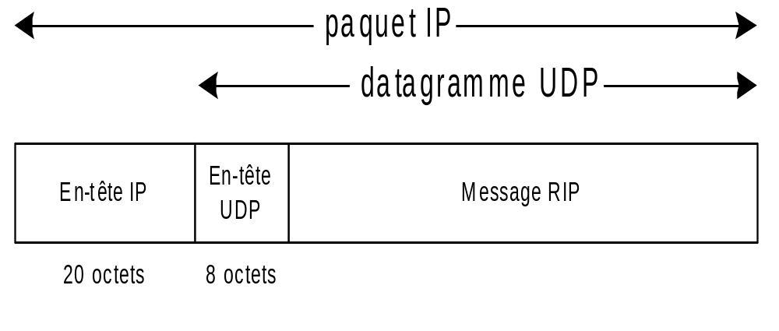
2 - Format du message
RIP utilise le protocole UDP pour transporter ses données.
Le port 520 lui est réservé.

Slide 13
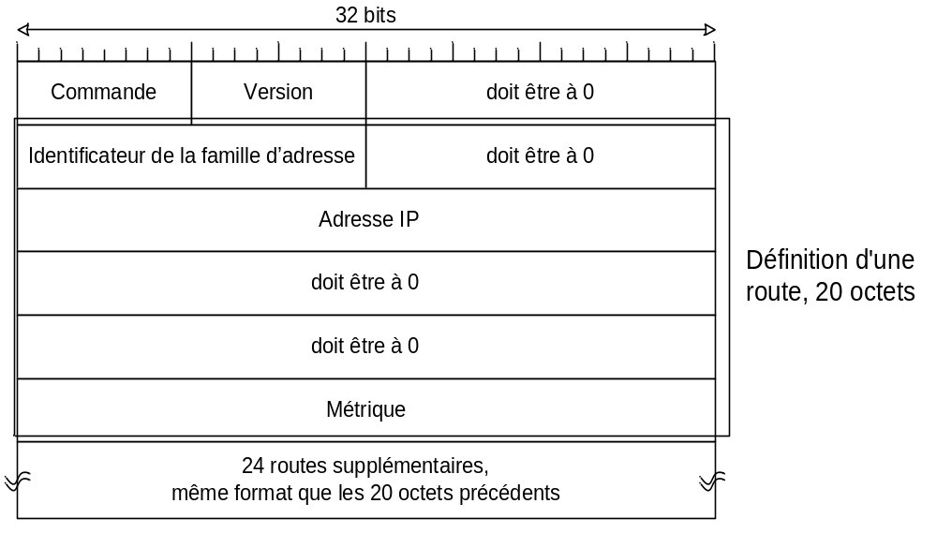
2 - Format du message
Format d’un message RIP :

Slide 14
2 - Format du message
Commande : permet de distinguer deux types de messages.
1 : requête
Demande au routeur distant d’envoyer tout ou partie de sa table de routage.
2 : réponse
Message contenant la table de routage.
Version est positionné à 1

Slide 15
2 - Format du message
Les 20 octets suivants permettent de décrire une route :
  Address Family : toujours à 2 pour le protocole IP.
  IP Address : Adresse IP de l’hôte ou du réseau concerné
  Metric : Métrique associé à l’adresse IP (valeur 15 maximum, 16 pour un réseau inaccessible)
Dans un message RIP, on peut décrire 25 routes au maximum,Il est souvent nécessaire d’envoyer plusieurs messages pour transmettre la totalité de la table de routage.

Slide 16
3 - Principe
Initialisation : Au démarrage du routeur, le démon RIP détecte toutes les interfaces actives, et ainsi crée la table de routage des routes directes.
Il envoie alors une requête sur chacune des interfaces afin d’obtenir les tables de routages complètes des autres routeurs. Ce datagramme est un broadcast diffusé sur le port UDP 520.

Slide 17
3 - Principe
Les réponses qui parviennent au routeur sont des listes de réseaux accessibles par les routeurs adjacents, avec une distance associée à chaque destination.
Lorsqu’une nouvelle destination est reçue, le routeur l’ajoute à sa table de routage, indiquant comme adresse de destination, l’adresse source à l’origine du message RIP et effectue une mise à jour anticipée (triggered updates).

Slide 18
3 - Principe
Si une destination existant dans la table de routage est reçue par une autre interface que l’interface de sortie « connue », le routeur compare les coûts et garde dans sa table de routage l’entrée ayant le coût le plus bas. Il diffuse alors cette information sur les autres interfaces.
Après la phase d’initialisation, le routeur va diffuser régulièrement sur chacune de ses interfaces, par défaut toutes les 30 secondes, l’ensemble des réseaux présents dans sa table de routage.

Slide 19
4 - Inconvénients
Limitation du métrique à 15.
Les mises à jour ne sont pas incrémentales et consomment de la bande passante.
RIP ignore la notion d’adressage de sous-réseau.
Comme tous les protocoles distant vector, RIP présente de graves problèmes de temps de convergence. La stabilisation d’un ensemble de routeurs peut prendre plusieurs minutes durant lesquelles des boucles de routages peuvent apparaître.

Slide 20
Configuration(TP)

